Slide 1
计算动力学大作业
组员：冯伟、舒炫博、王若溪、韦淞瀚

Slide 2
组员分工
8节点6面体单元：舒炫博
特征值的求解：冯伟
后处理：王若溪
一个简单的软件使用：韦淞瀚

Slide 3
扩展STAP90程序： 8节点6面体单元
舒炫博

Slide 4
8节点6面体SOLID单元实现方法(1/8)
实现内容1：
与主程序接口：在子程序ELEMENT中，
IF (NPAR1 == 1) THEN
CALL TRUSS
ELSE IF (NPAR1 == 8) THEN
CALL SOLID
从输出文件中读取单元类型(8-三维实体单元)，从而调用子程序SOLID，处理SOLID单元内容。
与子程序TRUSS类似，子程序SOLID仅分配单元组内存、并调用子程序OLID进行具体计算。

Slide 5
8节点6面体SOLID单元实现方法(2/8)
实现内容2：
读入各单元信息：在子程序OLID中，当(IND.EQ.1)时，
读入材料信息：杨氏模量E、密度ρ、泊松比μ
读入各单元节点坐标XYZ(24,NPAR(2))、自由度矩阵LM(24，NPAR(2))
计算列高MHT

Slide 6
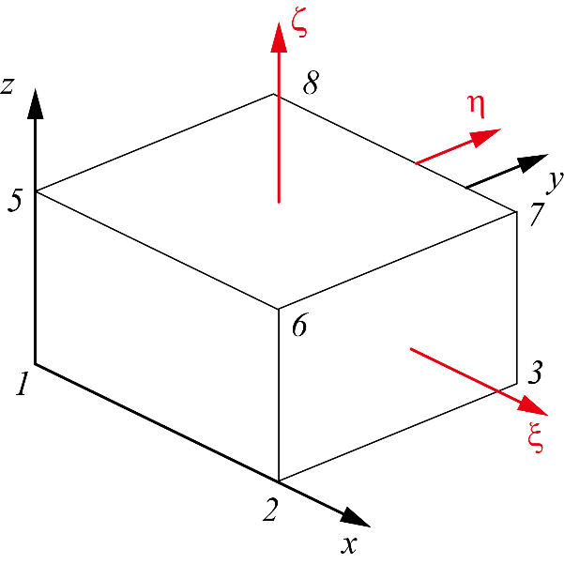
8节点6面体SOLID单元实现方法(3/8)
实现内容3：
构造单元刚度阵：在子程序OLID中，当(IND.EQ.2)时，
计算各单元刚度阵
调用子程序ADDBAN组装总体刚度阵
单元刚度阵计算过程：
单元边长：
单元形心坐标：
局部坐标：

Slide 7
8节点6面体SOLID单元实现方法(4/8)
单元刚度阵计算过程：

Slide 8
8节点6面体SOLID单元实现方法(5/8)
单元刚度阵计算过程：

Slide 9
8节点6面体SOLID单元实现方法(6/8)
实现内容4：
计算单元应力应变：在子程序OLID中，当(IND.EQ.3)时，
读入各单元位移向量
计算单元常应力应变场
单元应力计算过程：

Slide 10
8节点6面体SOLID单元实现方法(7/8)
单元应力计算过程：
局部坐标：

Slide 11
8节点6面体SOLID单元实现方法(8/8)
单元应力计算过程：
局部坐标：

Slide 12
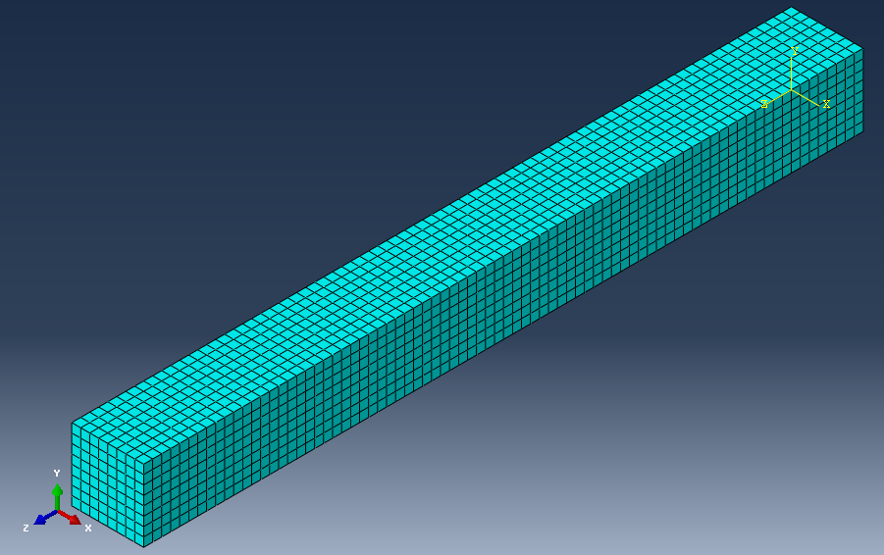
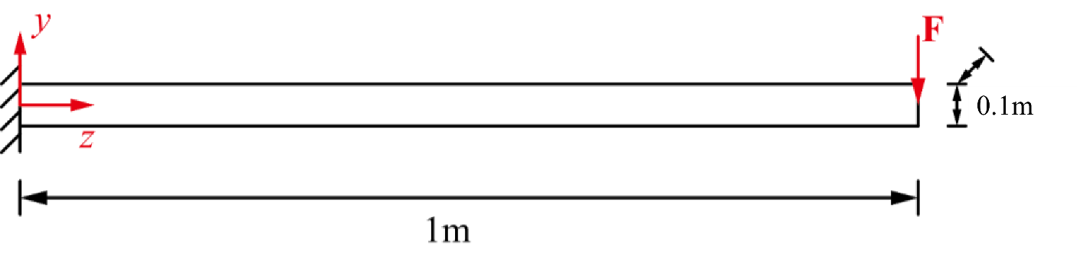
8节点6面体SOLID单元验证算例(1/3)-模型
悬臂梁模型示意图：
不同尺寸网格的模型节点数量：
使用不同网格尺寸的悬臂梁模型验证单元：
边界条件：一端固支、一端自由
载荷情况：自由端施加沿-y方向的恒力
网格尺寸(m) | 节点数量 | 单元数量
0.1 | 44 | 10
0.05 | 189 | 80
0.025 | 1025 | 640
0.0125 | 6561 | 5120

Slide 13
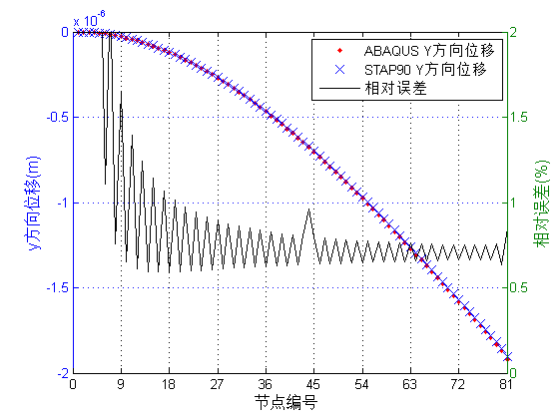
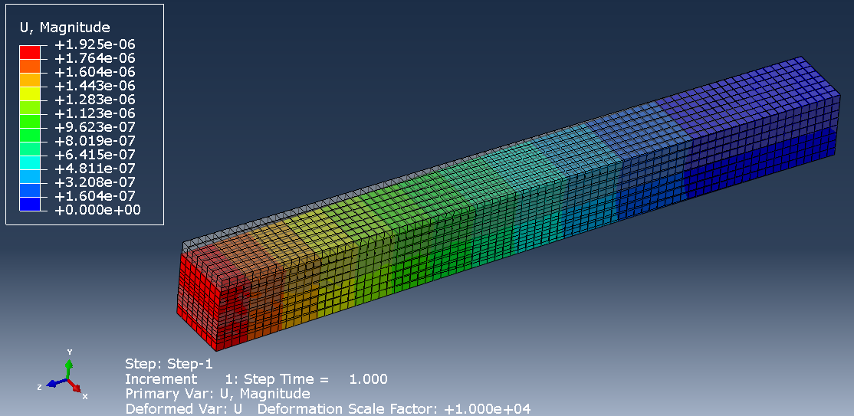
8节点6面体SOLID单元验证算例(2/3)-位移场
不同尺寸网格模型自由端沿y方向位移结果比较：
网格尺寸(m) | STAP90位移(m) | ABAQUS位移(m) | 相对误差
0.1 | -1.23423e-6 | -2.29853e-6 | 46.30%
0.05 | -1.67051e-6 | -1.87632e-6 | 10.97%
0.025 | -1.84407e-6 | -1.89955e-6 | 2.92%
0.0125 | -1.90259e-6 | -1.91896e-6 | 0.85%
沿z方向所有节点位移结果比较：

Slide 14
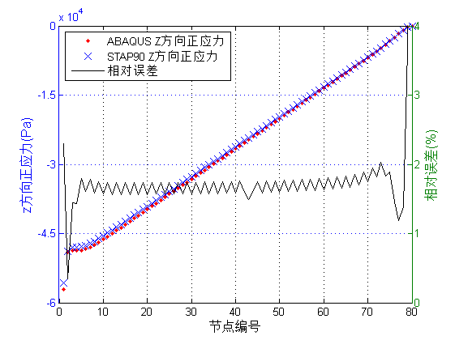
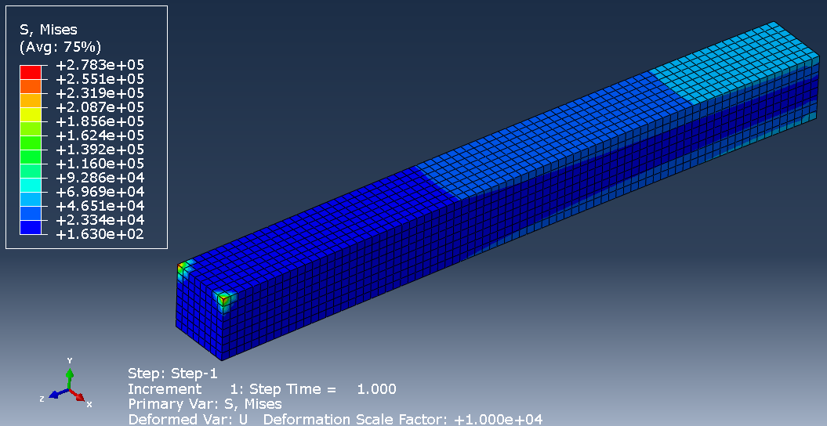
8节点6面体SOLID单元验证算例(3/3)-应力场
网格尺寸(m) |  | s_{xx}(Pa) | s_{yy}(Pa) | s_{zz}(Pa) | t_{xy}(Pa) | t_{yz}(Pa) | t_{zx}(Pa)
0.025 | STAP90应力 | -9.82012e3 | -8.88462e3 | -4.40975e4 | -2.46096e1 | -1.39068e3 | -4.76574e3
 | ABAQUS应力 | -9.59033e3 | -7.53697e3 | -4.57581e4 | -2.37014e1 | -1.72533e3 | -4.61416e3
 | 相对误差 | 2.40% | 17.88% | 3.63% | 3.83% | 19.40% | 3.29%
0.0125 | STAP90应力 | -1.29343e4 | -1.20704e4 | -5.57374e4 | -1.76393e1 | -3.20817e3 | -8.52654e3
 | ABAQUS应力 | -1.20026e4 | -1.06892e4 | -5.70461e4 | -1.67729e1 | -3.68407e3 | -8.64375e3
 | 相对误差 | 7.76% | 12.92% | 2.29% | 5.17% | 12.92% | 1.36%

Slide 15
广义特征值的求解
冯伟

Slide 16
调研内容
在许多科学和工程计算，如信号处理和控制、计算流体力学、机械和结构振动等问题中经常要求解矩阵特征值问题。

Slide 17
调研内容
向量迭代法：逆迭代、正迭代等
变换法：广义雅可比法、Householder QR法等
瑞利-里兹法
子空间迭代法
Lanczos法等

Slide 18
调研内容
对于大型系数矩阵，往往只需要求解部分的特征值和特征向量，利用投影法将大型结构矩阵的计算降阶为小型的矩阵计算问题是通用的思路。
目前常用的计算大型稀疏对称矩阵特征值问题的正交投影法有
Krylov子空间法
Lanczos方法
Arnoldi方法
Davidson方法

Slide 19
调研内容
Krylov子空间法
Inverse-free Krylov 子空间方法是一种求解广义对称特征值问题极端特征值的降阶方法。把包含特征信息的搜索子空间变为 Krylov 子空间，将原来的大型矩阵投影到Krylov子空间中进行求解，从而得到所需的特征信息。

Slide 20
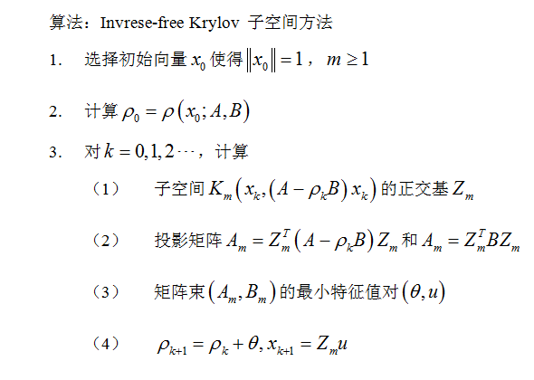
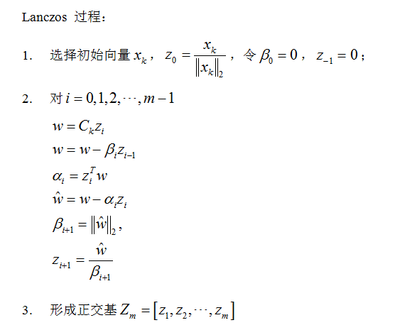
算法

Slide 21
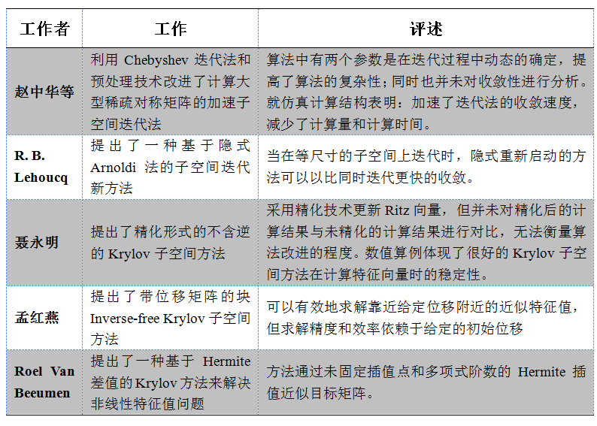
调研内容

Slide 22
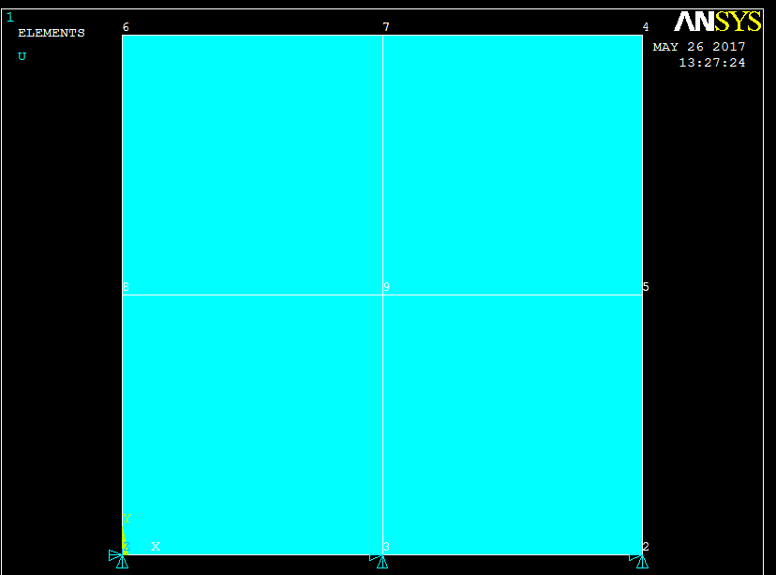
算例分析
算例1. 正方形板的平面应力问题
条件：正方形板的边长为100，厚度为1，密度为1，弹性模量2E5 ，泊松比为0.3。下方简支,
ANSYS计算得到的基频为：
0.5115Hz
利用STAP90程序所得到的基频为：
0.4698Hz
将STAP90程序中的总体刚度矩阵和质量矩阵在MATLAB中进行计算，求得频率为：
0.4698Hz
ANSYS和STAP90程序所得到的基频误差8.16%

Slide 23
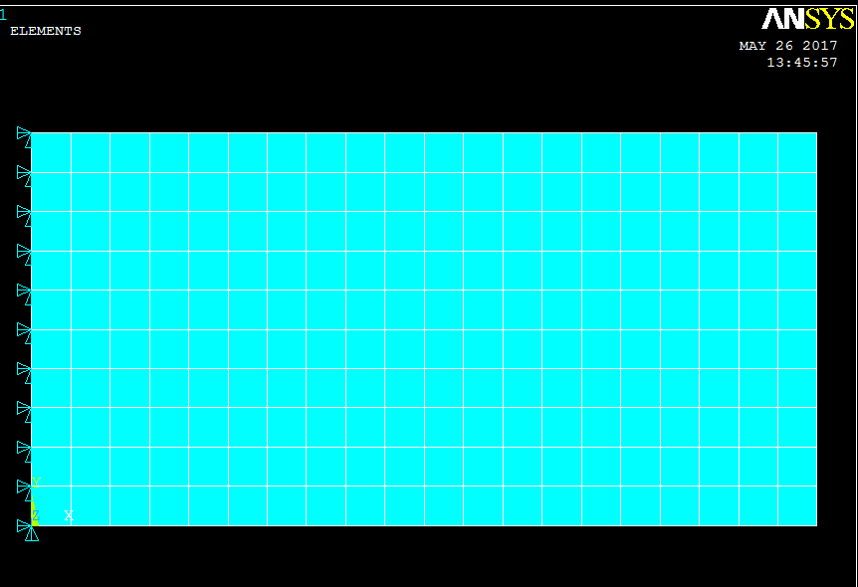
算例分析
算例2. 平面应力板的特征值
条件：平面应力板的边长20*10，厚度为1，密度为1，弹性模量2E5 ，泊松比为0.3。左边固定，单元尺寸为1*1，有200个单元，231各节点，440个自由度。
ANSYS计算结果：
1.5533Hz
STAP90程序计算结果：
1.6188Hz
误差为：4.0%

Slide 24
后处理
王若溪

Slide 25
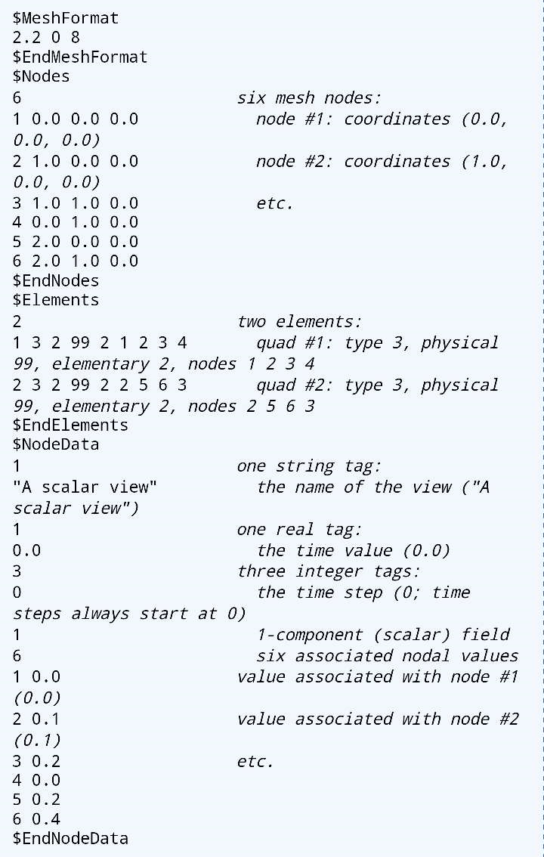
后处理
修改STAP90的输出语句
输出Gmsh格式
在Gmsh中查看结果

Slide 26
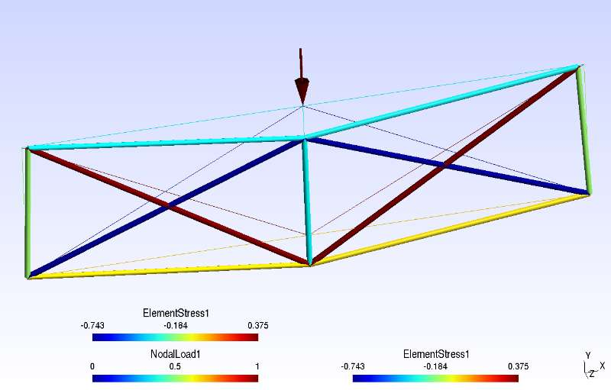
杆单元算例1
Gmsh

Slide 27
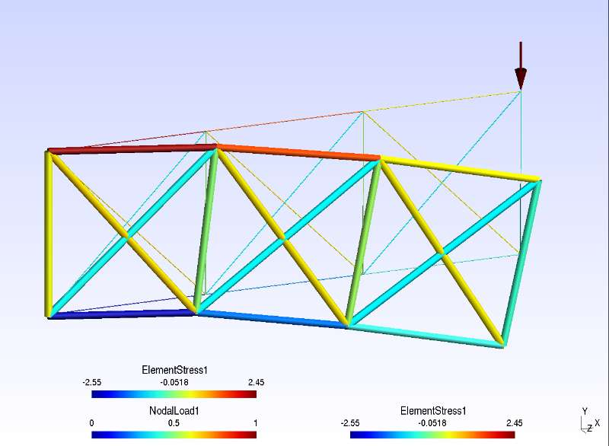
杆单元算例2
Gmsh

Slide 28
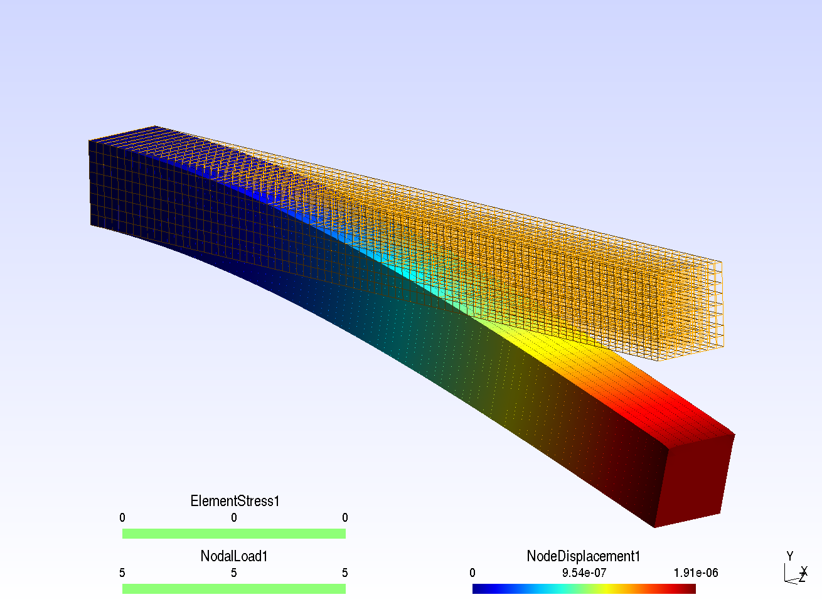
舒炫博的算例
Gmsh

Slide 29
商业软件的使用
韦淞瀚
Notes:
各位老师同学大家好，我叫韦淞瀚，下面由我来介绍我们组在商业软件的使用这一块的内容。

Slide 30
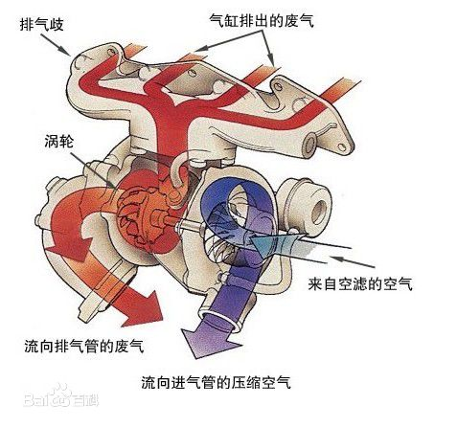
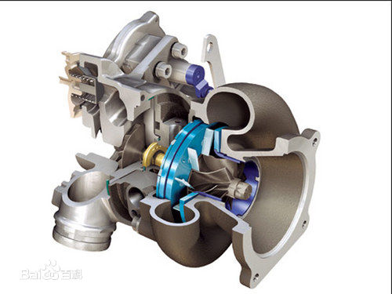
涡轮增压机的模态分析
涡轮增压机结构图
涡轮增压机结构原理
Notes:
本文选择的常用设备是涡轮增压机。涡轮增压机有可能在汽车发动机或者航空发动机中看到，可以说是非常常用了。右图是一个涡轮增压机的结构原理示意图，它是利用发动机排出的废气惯性冲力来推动涡轮室内的涡轮，涡轮又带动同轴的叶轮，叶轮压送由空气滤清器管道送来的空气，使之增压进入气缸，实现气体增压。
由于涡轮增压机的整体结构比较复杂，而且整体结构中的很多部分是通气的管路，其受到的气体的相互作用力不大，固在分析中将其视为近似刚体的结构。增压机中主要的运转的容易变形的机构是中间的转子机构，所以模态分析中主要研究的是转子系统。

Slide 31
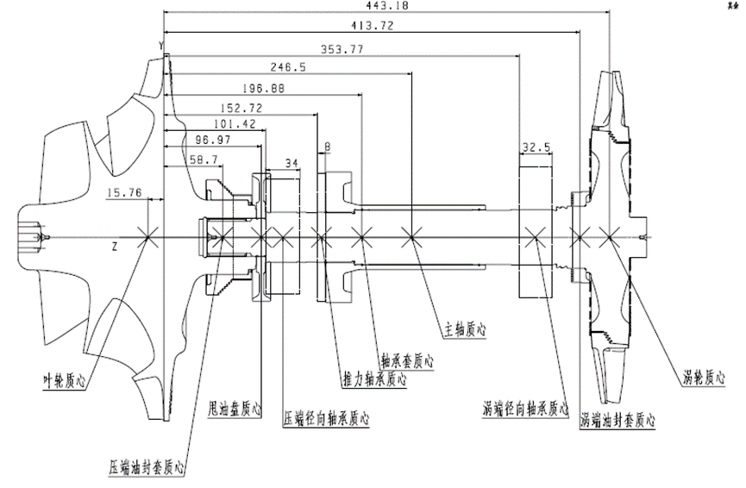
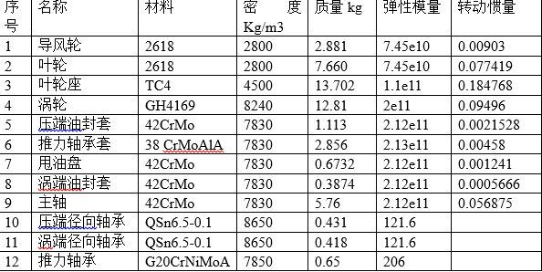
涡轮增压机的转子结构
Notes:
然后 我弄来了一个涡轮增压机的转子装配图，顺便弄了各个零件的质量属性。然后我们开始简化。

Slide 32
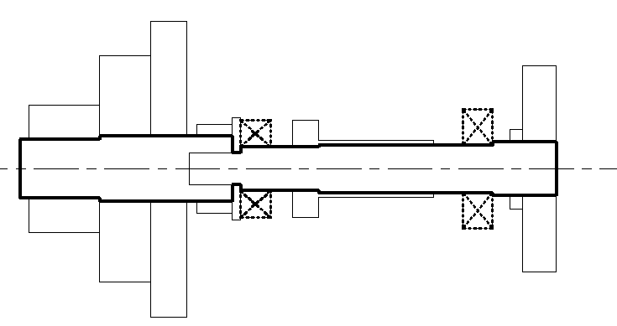
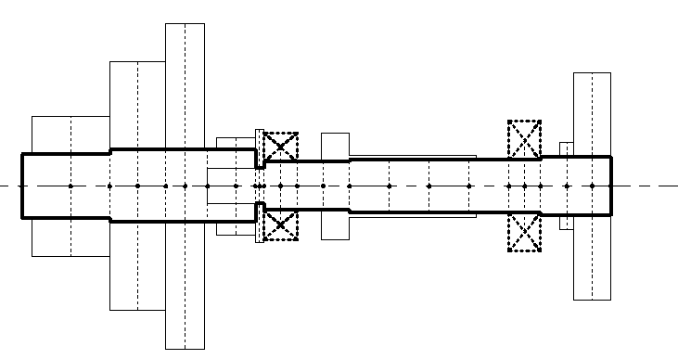
转子简化模型
25个梁单元
8个质量单元
两处弹簧支撑

Slide 33
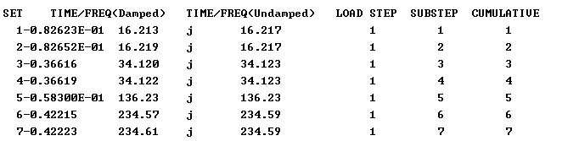
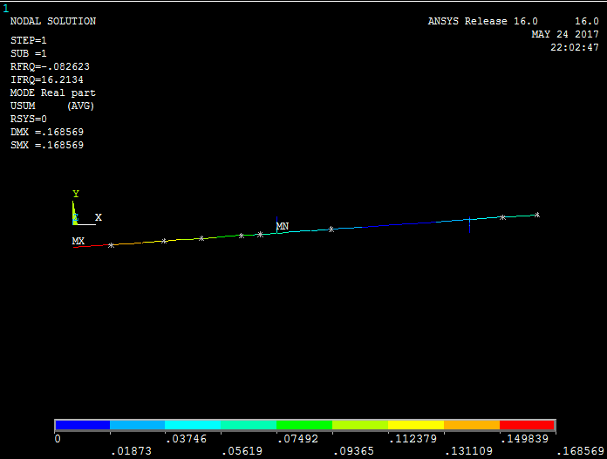
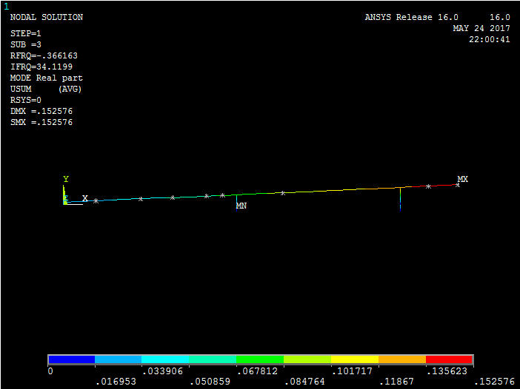
无阻尼特征频率与振型
一阶振型
二阶振型
Notes:
最后我们得到无阻尼特征频率如下，一阶是16hz,二阶是34hz，从两个振型中可以看到他们分别是叶轮端和涡轮端的振动。

Slide 34
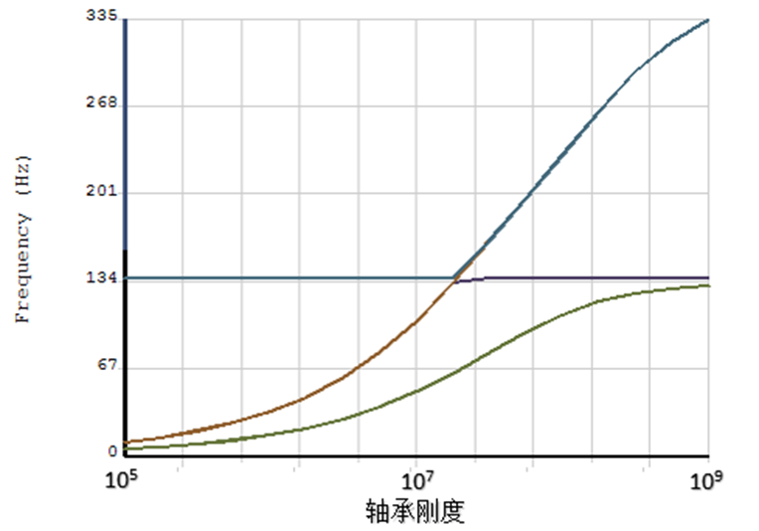
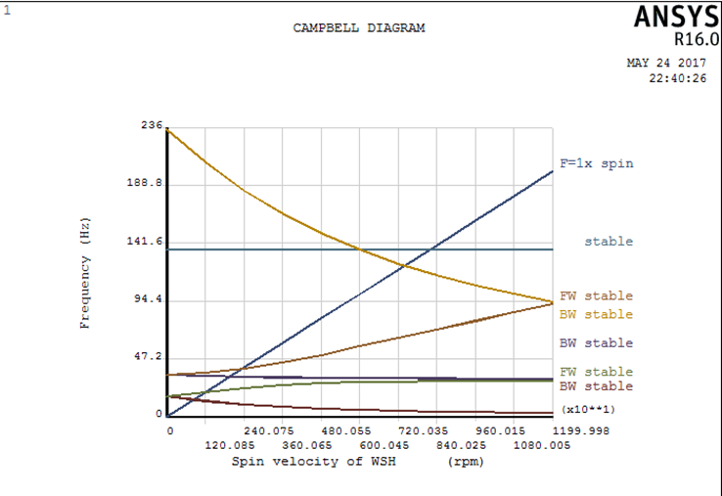
临界频率和无阻尼特征频率图
由图中可以观察到一阶正向涡动的临界转速约为800r/min，二阶正向涡动的临界转速约为2400r/min。
1阶无阻尼固有频率收敛为约130hz。而2阶无阻尼固有频率在为约334hz
无阻尼固有频率图
坎贝尔图
Notes:
当然，对于一个转子系统只分析无阻尼特征频率是不行的，那至少得把临界转速给算出来吧，由于阻尼项的存在，特征频率会随着转速的变化而变化，这样就可以画出坎贝尔图，图这些线与F=1x线的的交点就是临界转速了。由于轴承的刚度是自己取的，所以我顺便分析轴承刚度对临界频率的影响，可以看到一阶临界转速会收敛到130hz，这表示刚度大等于轴承处固定时临界频率为有限值，表明仿真结果是合理的。

Slide 35
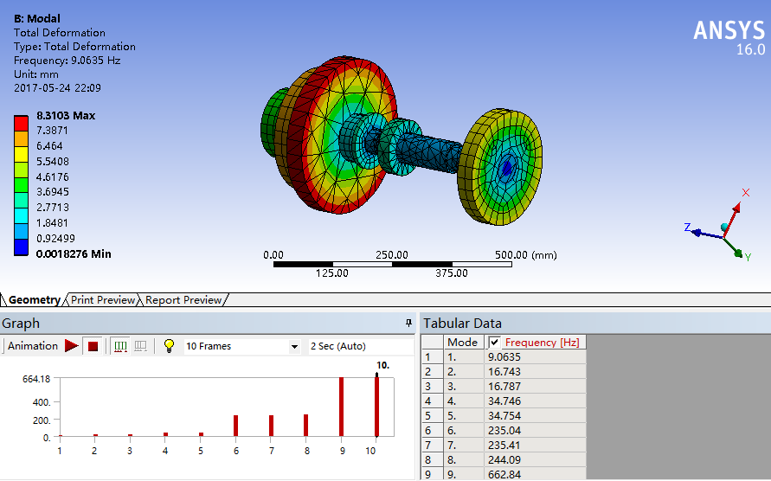
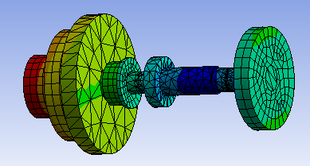
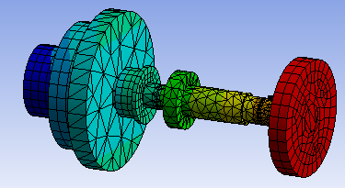
结果的合理性分析
一阶振型
二阶振型
Notes:
仿真结果的合理性，我感觉挺合理的。由于原转子系统的三维模型我没有，不过还是用一个简化后的的三维模型来进行仿真，来验证一下用一维梁单元来进行仿真的正确性。图x.7为三维模型仿真得到的无阻尼模态频率和其1阶振型，轴承刚度取10⁶N/m。

Slide 36
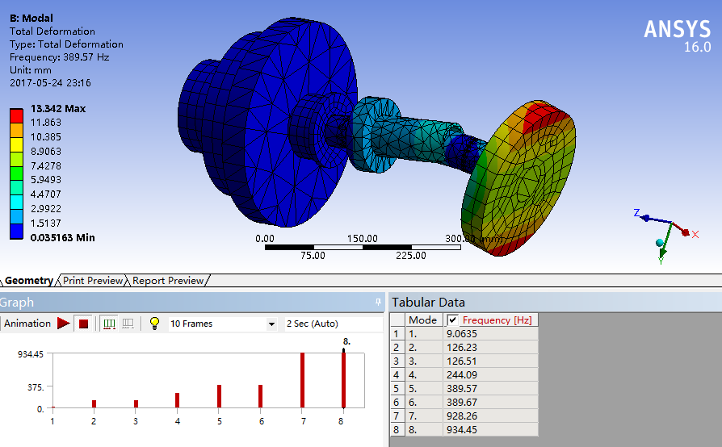
结果的合理性分析
Notes:
接下来把轴承刚度调到10^9进行仿真，第一阶径向振动频率为126.23hz，与一维模型的130hz还算接近，但第二阶径向振动的频率389.57hz就与一维模型的334hz有较大的差别了。由图中的振型也可以看出，此时振型的最大位移是在盘间而不是轴端，即此时盘的自身厚度也对模态频率产生了影响，这也暴露了一维模型的一个缺陷。

Slide 37
谢谢！！
请大家批评指正提问

